Slide 1

MY RECIPE
컴퓨터소프트웨어공학과 20204493 임미혜
컴퓨터소프트웨어공학과 20204525 정민지

Slide 2

PAGE.1
MY RECIPE를 소개합니다
MY RECIPE
“
5
배달음식이 잘 되어있다고 하더라도, 집밥은 집밥!
유명인사들의 레시피도 많이 나오고, 자신만이 가지고 있는 레시피를
다른 사용자들과 공유하고자 하는 사람들을 위해서 개발하게 되었습니다.
“
off

Slide 3


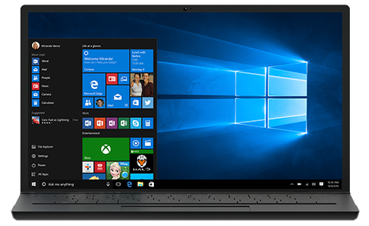

PAGE.2
MY RECIPE의 개발환경
MY RECIPE
①
5
②
③
off

Slide 4
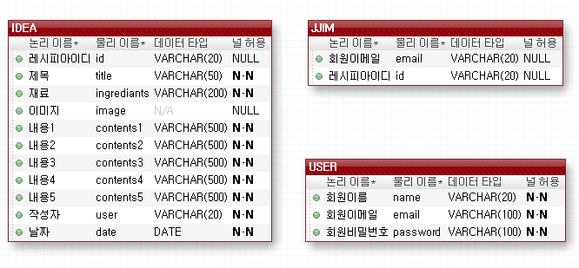
PAGE.3
ERD를 소개합니다.
MY RECIPE
5
off

Slide 5
PAGE.4
MY RECIPE의 기능을 소개합니다
MY RECIPE
사용자
유명인사레시피
사용자레시피
마이페이지
로그인
레시피분류
레시피분류
정보수정
회원가입
레시피목록
레시피목록
찜한레시피목록
5
레시피상세
레시피상세
내가등록한레시피목록
사용자레시피등록
off
각자 한 부분
임미혜 : 하늘색
정민지 : 초록색

Slide 6
PAGE.5
추후활용계획 및 유지보수
MY RECIPE
“
유지보수
- 레시피가 등록만 되고 삭제가 되지 않아, 추후 레시피를 삭제하는 기능을 만들어야 합니다.
관리자모드(회원관리 및 유명인사레시피 등록)를 만들어야 합니다.
회원가입을 할 수 있지만, 탈퇴를 할 수 없어 향후 만들어야 합니다.
5
“
off

Slide 7
PAGE.6
구현소감
MY RECIPE
“
개발하는 사람 둘 다 Node.js 와 MongoDB를 사용하여 웹 개발을 하는 것이 처음이기 때문에,
초반에는 공부와 개발을 병행하며, 시작하였습니다.
이번 웹개발실무에서 Node.js 와 MongoDB를 썼기 때문에, 개발하는 데에 있어 두개의 언어를 쓰고자 하였습니다. 교수님의 수업을 참고를 많이 하였습니다.
5
“
off

Slide 8
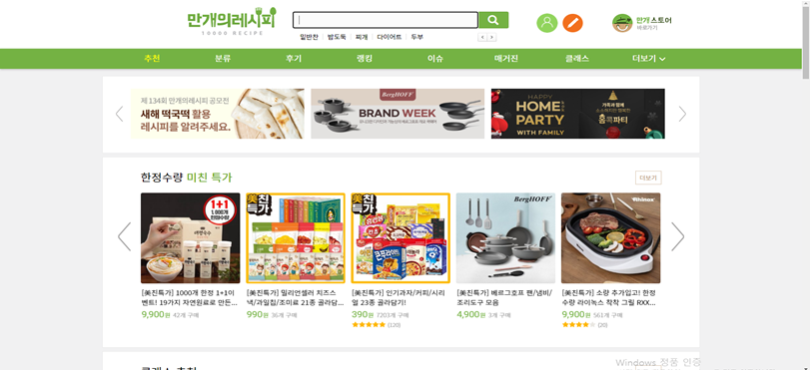
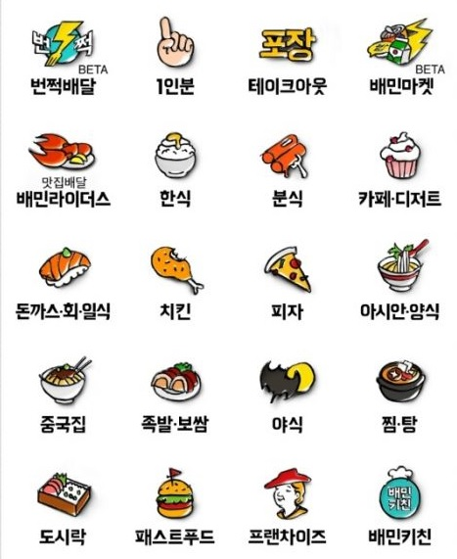
PAGE.7
벤치마킹 사이트 – 만개의 레시피, 배달의 민족
MY RECIPE
CONTENTS
CONTENTS
5
차별화된 기능
- 배너를 크게 하나 만들어서, 눈에 잘 띄게 함.
- 수동으로 움직이게 하는 만개의 레시피와는 달리
자동으로 배너를 움직이게 하였음.
참고한 기능
- 음식 분류페이지를 참고하였음.
off

Slide 9
시 연

Slide 10
Q & A

